Slide 1
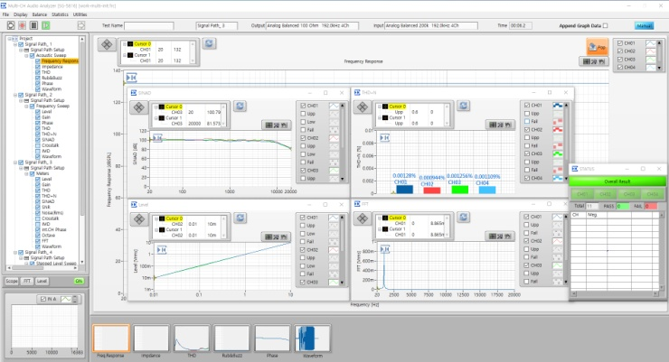
AS-202 Multi Analyzer System (Software Ver3.0)
아날로그와 디지털 I/O의 측정에 이상적인 조합
AS-202 측정 소프트웨어와 함께 사용할 ASIO 지원
오디오 인터페이스를 선택하여 하드웨어 SA-242 혹은
SA-248 (4채널 ~16채널 -Option)과 조합하면 강력한
Audio Analyzer System으로 구성할 수 있습니다.
구성
1) AS-202 소프트웨어 (USB KEY)
2) ASIO 지원 Audio Interface
3) SA-242 or SA-248 (In/Output Control Amplifier)
기능
융통성
Multi Analyzer System은 ASIO 지원 오디오 인터
페이스와 호환됩니다.
측정성능의 요구사항에 맞는 인터페이스 제품을
선택할 수 있습니다.
자동화
자유롭게 구성되는 측정 시이퀀스들을 PLC와 같
은 자동화 기기로부터 원격 제어 명령으로 실행할
수 있습니다.
이것은 자동화 설비가 Main이 되고 측정기가
Sub-System이 되는 제어 환경을 제공해 줍니다.
측정옵션
사용자는 어플리케이션의 요구사항에 맞게 테스트
시스템을 선택하여 구성할 수 있습니다.
간단한 측정 시스템부터 복합적이고 고도화된
측정 시스템까지 자유롭게 구성할 수 있습니다.
구성가능성
테스트 요구 사항에 따라서 측정 옵션을 선택할
수 있습니다.
저렴한 가격의 기본 옵션부터 다양한 기능의 측정
솔루션을 구성할 수 있습니다.
I/O의 다양성
SA-248A는 4개의 밸런스, 언밸런스 아날로그
입력 및 출력이 있습니다.
SA-242A는 4개의 밸런스 출력과 8개의 언밸런스
아날로그 입력이 있습니다.
언밸런스 입력의 CCP 기능은 표준 마이크로폰이
나 진동센서로부터 신호를 직접 입력받을 수 있습
니다.
또한 ASE/EBU, TOSLINK 및 SPDIF와 HDMI를
통한 디지털 입력 및 출력이 있습니다.
이러한 다양한 I/O는 단품 스피커, TV, 사운드바,
디지털 앰프, 아날로그 앰프 등을 측정할 수 있는
솔루션을 제공합니다.

Slide 2
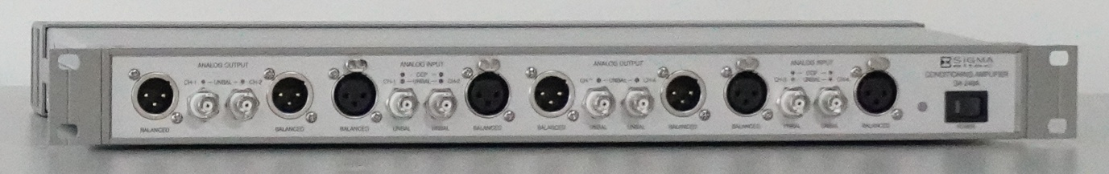
하드웨어
SA-248A Conditioning Amplifier
4채널 밸런스, 언밸런스 아날로그 입,출력을 기본으로 하고 4대까지 연결하여 최대 16채널로 구성할 수
있습니다.
모든 언밸런스 입력은 CCP(Constant Current Power Supply) 를 선택할 수 있습니다.
최대 160Vrms 입력이 가능한 Auto Range가 구성되어 있으므로 Power Amp, Digital Amp 등의
전기적 특성을 측정하기에 최적화되어 있습니다.
Digital I/O
AES / SPDIF / TOSLINK 를 통하여 손실없는 광 입,출력 기능을 제공합니다.
HDMI 출력은 TV, 사운드바 같은 장치를 측정할 수 있습니다.
입, 출력을 디지털과 아날로그로 다르게 설정할 수 있으므로 다양한 장치를 측정할 수 있습니다.

Slide 3
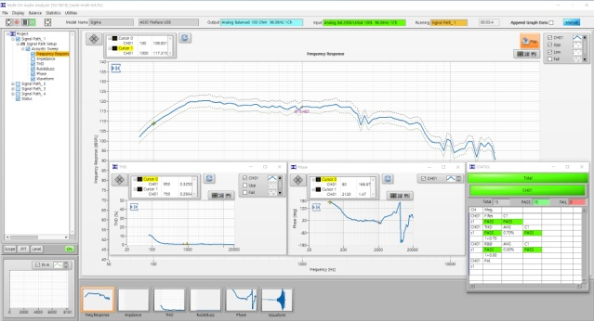
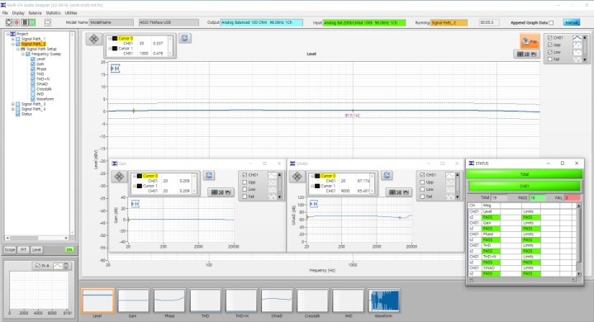
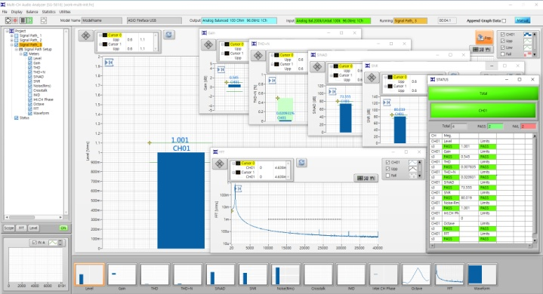
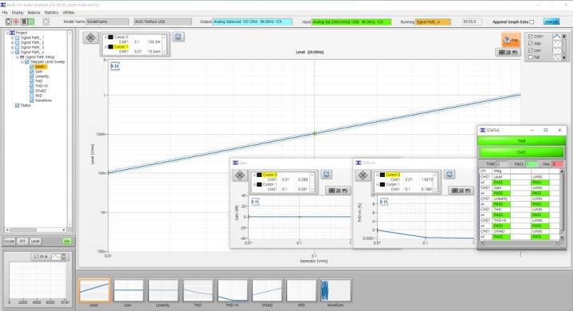
소프트웨어
Acoustic Sweep
Speaker Unit 측정에 필요한 기능들로 최적화되어
있습니다.
Frequency Response, Impedance, THD, Rub&Buzz,
Phase 측정기능을 기본으로 다양한 종류의 스피커
측정이 가능합니다.
Rub&Buzz 측정에서 Repeat Sweep, Noise Cancelling,
EQ Volts의 기능은 Rub&Buzz 측정성능을 높여줍니다.
Triele / Small parameters(옵션) 측정기능은 스피커
개발에 필요한 다양한 측정값들을 제공해줍니다.
Meters
단일 주파수 또는 노이즈 신호를 출력했을 때 입력되는
Level, Gain, THD, THD+N, SINAD, SNR, Noise-Rms,
Crosstalk, IMD, Inter CH Phase, Octave Analyzer,
FFT Analyzer를 측정합니다.
출력없이 입력만으로도 측정이 가능합니다.
Octave는 1/24까지 지원하고 FFT는 512K Length까지
지원합니다.
Frequency Sweep
주파수를 스위프하면서 Level, Gain , Phase, THD,
THD+N, SINAD, Crosstalk, IMD를 측정합니다.
Sweep는 ISO 규격의 Octave, Chirp, Linear,
Logarithmic, Custom의 형태로 자유롭게 설정되며
Stepped Frequency Sweep를 지원하므로 각 주파수의
정확한 값을 측정할 수 있습니다.
Stepped Level Sweep
출력 Level을 변화시키면서 Level, Gain, Linearity, THD,
THD+N, SINAD, IMD를 측정합니다.
출력 Level은 Log, Linear, Custom 형태로 자유롭게
설정됩니다.
출력신호는 단일 주파수의 Sine Wave를 사용합니다.

Slide 4
소프트웨어 옵션 측정항목
Acoustic Sweep | Frequency Response | Average SPL, 10th SPL
 | Impedance | Fo, Ze
 | THD | 2th~(sampleing Freq*0.45/fundamentals) th
 | Phase | Polarity
 | Rub&Buzz | FHD, IHD, EQ Volts, Repeat Sweep
 | Triele-small Parameters | Fs, F1, F2, Zmax, Zts, r0, Symmetry, Qms, Qes, Qts, Lvc(1k), EBP, Fix-Mms, Fix-Cms, Fix-Vas, Fix-BL, Fix-SPL, fv, zv, fb, zb, fs, ze
Frequency Sweep | Level | 0dB Relative Level
 | Gain
 | Phase | Stepped Sweep:Reference CH Selectable
 | THD | Stepped Sweep:Displayed HD Selectable
 | THD+N
 | SINAD
 | Crosstalk | Available in stepped sweep
 | IMD | Available in stepped sweep
Meters | Level
 | Gain
 | THD | Displayed HD Selectable
 | THD+N
 | SINAD
 | SNR
 | Noise-Rms
 | Crosstalk
 | IMD | SMPTE, DIN, CCIF, Custom
 | Inter CH Phase
 | Octave Analyzer | Band Width:1/1, 1/3, 1/6, 1/12, 1/24 Octave
 | FFT Analyzer | Length:256~512k
Stepped Level Sweep | Level
 | Gain
 | Linearity
 | THD | Displayed HD Selectable
 | THD+N
 | SINAD
 | IMD

Slide 5
사양 및 요구사항
시스템 성능
사용자가 선택한 오디오 인터페이스에 의해 결정
됩니다.
Multi Analyzer System은 모든 ASIO 지원 오디오
인터페이스를 사용할 수 있습니다.
그러나 아래에 나열된 오디오 인터페이스의 성능
과 호환성을 확인했으므로 아래의 오디오 인터페
이스를 사용하기를 권장합니다.
이러한 검증된 호환 인터페이스를 설정하는 방법
에 대한 가이드를 제공합니다.
검증된 호환 인터페이스를 사용하면 고품질의 아
날로그 I/O와 안정된 드라이버를 제공합니다.
자세한 내용은 제조업체 또는 공인 대리점에 문의
하세요.
추천 오디오 인터페이스
RME FIREFACE 802
RME FIREFACE UC
RME FIREFACE UC Ⅱ
시스템 요구 사항
º 마이크로 소프트 윈도우10(64bit) 운영체제 권장
º USB 2.0 또는 USB 3.0 2Port
(SA-248A 또는 SA-242A 사용을 위해 2개의 USB
Port가 필요합니다.)
º 최소 2.5GHz의 클럭 속도로 실행되는 Intel i5
이상의 프로세서, 유사한 사양의 AMD 프로세서
로 지원됩니다.
º 최소 8GB RAM, 16GB 이상을 권장
º 최소 2GB의 하드 디스크 여유공간과 SSD 사용
을 권장
º SXGA(1280*1024) 이상의 비디오 그래픽을 지원
하는 모니터 및 비디오카드(1900*1080 이상권장)
[Note]
º 시스템 성능은 프로세서 속도에 민감합니다.
프로세서가 빠를수록 더 빠른 결과를 얻을 수
있습니다.
º Multi Analyzer System은 데이터 집약적이며
다른 데이터 집약적 애플리케이션을 동시에
실행하지 않는 것이 좋습니다.

Slide 6
Technical Specification
System 구성 : RME Model: FIREFACE802 / SIGMAELTEC Model: SA-248A
ANALOG ANALYZER
Characteristic
Number of Channels
SA-248A
Constant Current Power Supply
Maximum Rated Input
Input Range
Auto Range
Input Impedance
Balanced
Unbalanced
Input Coupling
Common Mode Rejection
320mV, 1 V, 3.2 V ranges
10 V range
32 V range
100 V and 160 V ranges
Input Related Crosstalk
Level(Amplitude) Measurement
Range
Balanced or bridging input
Unbalanced input
Accuracy ( 1kHz)
+15C to +30C
0C to +45C
Flatness (1kHz ref)
20 Hz to 20 kHz
20 kHz to 50 kHz
50 kHz to 80 kHz
Residual Noise (inputs shorted)
Specifications
4~16(Option),
independently auto-ranging.
3.5mA, 24V
230 Vpk
320㎷, 1V, 32V, 10V,
32V, 160V range
200 ㏀ II ≈220 pF each side to
ground
100 ㏀ II ≈220 PF to bnc shield
AC
≥ 80 dB, 50 Hz to 5 kHz
≥ 72 dB, 5 kHz to 20 kHz
≥ 50 dB, 50 Hz to 20 kHz
≥ 50 dB, 50 Hz to 20 kHz
≥ 45 dB, 50 Hz to 20 kHz
≤ (-110 dB + 3㎶) to 20 kHz
40 ㎶ to 160 Vrms
100 ㎶ to 160 Vrms
±0.03 dB [±0.35%]
±0.05 dB [±0.58%]
±0.08 dB
±0.09 dB
±0.3 dB
≤5 ㎶rms, 20kHz BW
Supplemental Information
Electronically floating, 0.5 Vpk max;
bnc shield to ground ≈500Ω II 22nF
Typically ＜0.03 dB roll-off at 20 Hz
with AC coupling
±6 Vpk
±16 Vpk
±60 Vpk
±230 Vpk
at 1 Vrms
Typically ＜0.07 dB
Typically ＜4 ㎶ / √Hz at 1 kHz

Slide 7
Technical Specification
System 구성 : RME Model: FIREFACE802 / SIGMAELTEC Model: SA-248A
ANALOG ANALYZER
Characteristic
THD+N Measurement
Fundamental Range
Measurement Range
Accuracy
Residual THD+N^{1,2}
20 Hz-20 kHz fundamentals
20 Hz-15 kHz fundamentals
20 Hz~15 kHz fundamentals
Level & THD+N Response
High-Pass
Low-Pass⁵
Weighting
IMD Measurement
Test Signal Compatibility
SMPTE
DIN
CCIF
CUSTOM
Measurement Range
Accuracy
Residual IMD^{1,2,3}
SMPTE, DIN
CCIF
Specifications
10 Hz to 80 kHz
0 to 100%
±0.5 dB
≤ (-100 dB + 1.8㎶, 20 kHz BW);
≤ (-92 dB + 2.6㎶, 40 kHz BW);
≤ (-80 dB + 10㎶, 80 kHz BW);
5Hz to 500 Hz, or None
1kHz to 90 kHz, or None
A-wt, B-wt, C-wt, CCITT,
C-message, ITV-R468-4, Dolby,
AES17 20kHz Lowpass, AES17
40kHz Lowpass, AES17 20kHz High
pass, AES17 40kHz High pass,
wh:hand-arm, wb:vertical whole-
body, wc:horizontal whole-body,
we:rotational whole-body,
wj:vertical head, wk:vertical
whole-body, wm:whole-body in
Buildings, wf:Low-frequency
Whole-body, or None
60 Hz(LF), 40 Hz-4 kHz(HF),
Mixed ratio 4:1(LF:HF)
250 Hz(LF), 40 Hz-4 kHz(HF),
Mixed ratio 4:1(LF:HF)
11 k, 19 k(LF) / 12 k, 20 k(HF),
Mixed ratio 1:1(LF:HF)
20 Hz-20 kHz(LF),
20 Hz-20 kHz(HF),
Mixed in any ratio from 1:1,
4:1 or 10:1(LF:HF)
0 to 20%
±0.5 dB
≤-104 dB[0.00063%], 4:1 mix ratio
≤-130 dB[0.00003%], 1:1 mix ratio
Supplemental Information
Typically ＜-104 dB at 1 kHz, 2.5V,
Balanced
1 Hz steps
Weighting filter is cascaded with the
High-pass and low-pass bandwidth
limit-ing filters
at 2.5V, Balanced

Slide 8
Technical Specification
System 구성 : RME Model: FIREFACE802 / SIGMAELTEC Model: SA-248A
ANALOG ANALYZER
Characteristic
Phase Measurement
Ranges
Accuracy
Resolution
Specifications
±180 deg
±3 deg, 100 Hz to 2 kHz
±30 deg, 2 kHz to 20 kHz
0.001 deg
Supplemental Information
NOTES to SPECIFICATIONS:
1. System specification including contributions from both generator and analyzer.
Generator-only and/or analyzer-only contributions are typically less.
2. Generator load must be ≥600Ω balanced for specified performance.
3. Input must be ≥150 ㎷ for specified performance.
4. Maximum low-pass filter frequency is limited by analyzer input bandwidth setting.
Digital Inputs
AES/EBU
º 1 x XLR, transformer-balanced, galvanically isolated, according to AES3-1992
º High-sensitivity input stage (＜ 0.3 Vpp)
º SPDIF compatible (IEC 60958)
º Accepts Consumer and Professional format
º Lock range: 27 kHz – 200 kHz
º Jitter when synced to input signal: ＜ 1 ns
º Jitter suppression: ＞ 30 dB (2.4 kHz)
SPDIF optical (ADAT2)
º 1 x optical, according to IEC 60958
º Accepts Consumer and Professional format
º Lock range: 27 kHz – 200 kHz
º Jitter when synced to input signal: ＜ 1 ns
º Jitter suppression: ＞ 30 dB (2.4 kHz)

Slide 9
Technical Specification
System 구성 : RME Model: FIREFACE802 / SIGMAELTEC Model: SA-248A
ANALOG GENERATOR
Characteristic
Number of Channels
Waveforms
Sine Characteristics
Frequency Range (Fs)
Frequency Accuracy
Amplitude Range
Amplitude Accuracy, 1 kHz
Flatness (1kHz ref)
Fs = 10 Hz to 20 kHz
Fs = 20 kHz to 50 kHz
Residual THD+N^{1,2}
Fs = 20 Hz-20 kHz
Phase offset range (split phase)
Noise Characteristics
Shape
Amplitude Range
Specifications
4~16(Option),
Independent amplitude control
Sine, sine split frequency, ISO
octave sweep, Chirp swept-sine,
noise, IMD signals, wave file
Playback
10 Hz to 80 kHz
±(0.0002% + 100 μHz)
10 mV to 10.6 Vrms, bal;
10 mV to 5.3 Vrms, unbal
±0.05 dB [±0.58%]
±0.5 dB
±0.5 dB
≤ (-102 dB + 1.4㎶), 20 kHz BW;
-179.999 to +180.000 deg
White (＜10 Hz to 0.45*SR),
Pink (＜10 Hz to 0.45*SR),
10mV to 10.6 Vrms balanced;
10mV to 5.3 Vrms unbalanced
Supplemental Information
ISO Octave Sweep : 1/1, 1/3, 1/6, 1/12,
1/24, 1/48
192kHz SR
Typically ＜0.1 dB
Typically ＜-104 dB at 1 kHz, 2.5V
Amplitude calibration is approximate

Slide 10
Technical Specification
System 구성 : RME Model: FIREFACE802 / SIGMAELTEC Model: SA-248A
ANALOG GENERATOR
Characteristic
IMD Test Signals
SMPTE
DIN
CCIF
CUSTOM
Amplitude Range
Amplitude Accuracy
Residual IMD
Noise, Wave file playback
Sample Rate Range(SR)
Maximum File Size
Amplitude Range
Source Resistance (Rs)
Balanced
Unbalanced
Max Output Current
Output Short-Circuit Current
Output Related Crosstalk¹
Specifications
60 Hz(LF), 40 Hz-4 kHz(HF),
Mixed ratio 4:1(LF:HF)
250 Hz(LF), 40 Hz-4 kHz(HF),
Mixed ratio 4:1(LF:HF)
11 k, 19 k(LF) / 12 k, 20 k(HF),
Mixed ratio 1:1(LF:HF)
20 Hz-20 kHz(LF),
20 Hz-20 kHz(HF),
Mixed in any ratio from 1:1,
4:1 or 10:1(LF:HF)
10mV to 10.6 Vrms balanced;
10mV to 5.3 Vrms unbalanced
± 0.06 dB [±0.7%]
≤ -100 dB [0.001%]
44.1 kS/s to 192 kS/s
32M Sample
10mV to 10.6 Vrms balanced;
10mV to 5.3 Vrms unbalanced
100 Ω ±1%
50 Ω ±1.5%
≤(-110 dB + 3 ㎶) to 20 kHz
Supplemental Information
“.Wav” file must peak at digital full
scale to obtain selected amplitude.
Grounded, symmetrical
Electronically floating, 0.3 Vpk max;
Bnc shield to ground ≈10-17 Ω II 22nF
Typically 17mA
Typically 85mA
at 1 Vrms

Slide 11
Technical Specification
System 구성 : RME Model: FIREFACE802 / SIGMAELTEC Model: SA-248A
Digital Outputs
AES/EBU
º XLR, transformer-balanced, galvanically isolated, according to AES3-1992
º Output level Professional 4.5 Vpp, Consumer 2.6 Vpp
º Format Professional according to AES3-1992 Amendment 4
º Format Consumer (SPDIF) according to IEC 60958
º Single Wire mode, sample rate 28 kHz up to 200 kHz
SPDIF optical (ADAT2)
º Format Consumer (SPDIF) according to IEC 60958
º Sample rate 28 kHz up to 200 KHz

Slide 12
System Characteristic
ASIO 오디오 인터페이스를 사용하는 측정시스템의 구성은 세계적인 추세입니다.
이것은 지금까지 과도한 비용이 발생하는 다채널 측정 시스템의 개발을 가능하게 하는 기술이기
때문입니다.
그러나 타사의 시스템들은 전용 하드웨어 인터페이스를 사용하지 않기 때문에 실제 측정시스템을 구축하
려면 복잡한 배선과 외부 하드웨어 인터페이스를 추가해야 하므로 안정성 및 정밀도 등을 보증하기
어렵게 됩니다.
AS-202 Audio Analyzer는 소프트웨어와 완전하게 결합되는 안정된 하드웨어 인터페이스가 함께 제공
되므로 기존보다 정확한 측정이 가능한 시스템을 쉽게 구성할 수 있습니다.

Slide 13
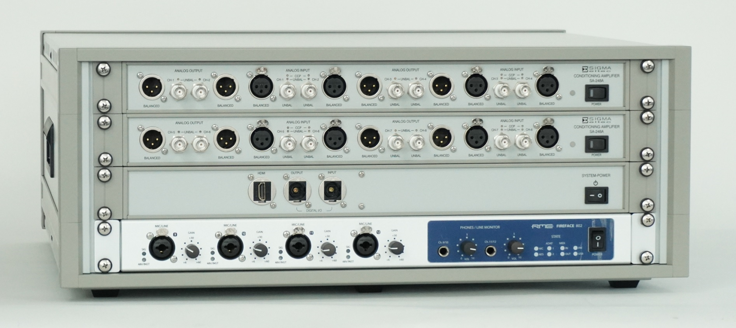
AS-202 Multi Analyzer System
Power Amplifier Test System [SA-248A(8CH). RME FIREFACE802]
Output : 8Channel Balanced XLR / Unbalanced BNC
AES / EBU - SPDIF (Optical)
HDMI
Input : 8Channel Balanced XLR / Unbalanced BNC-CCP Microphone
AES / EBU - SPDIF (Optical)

Slide 14
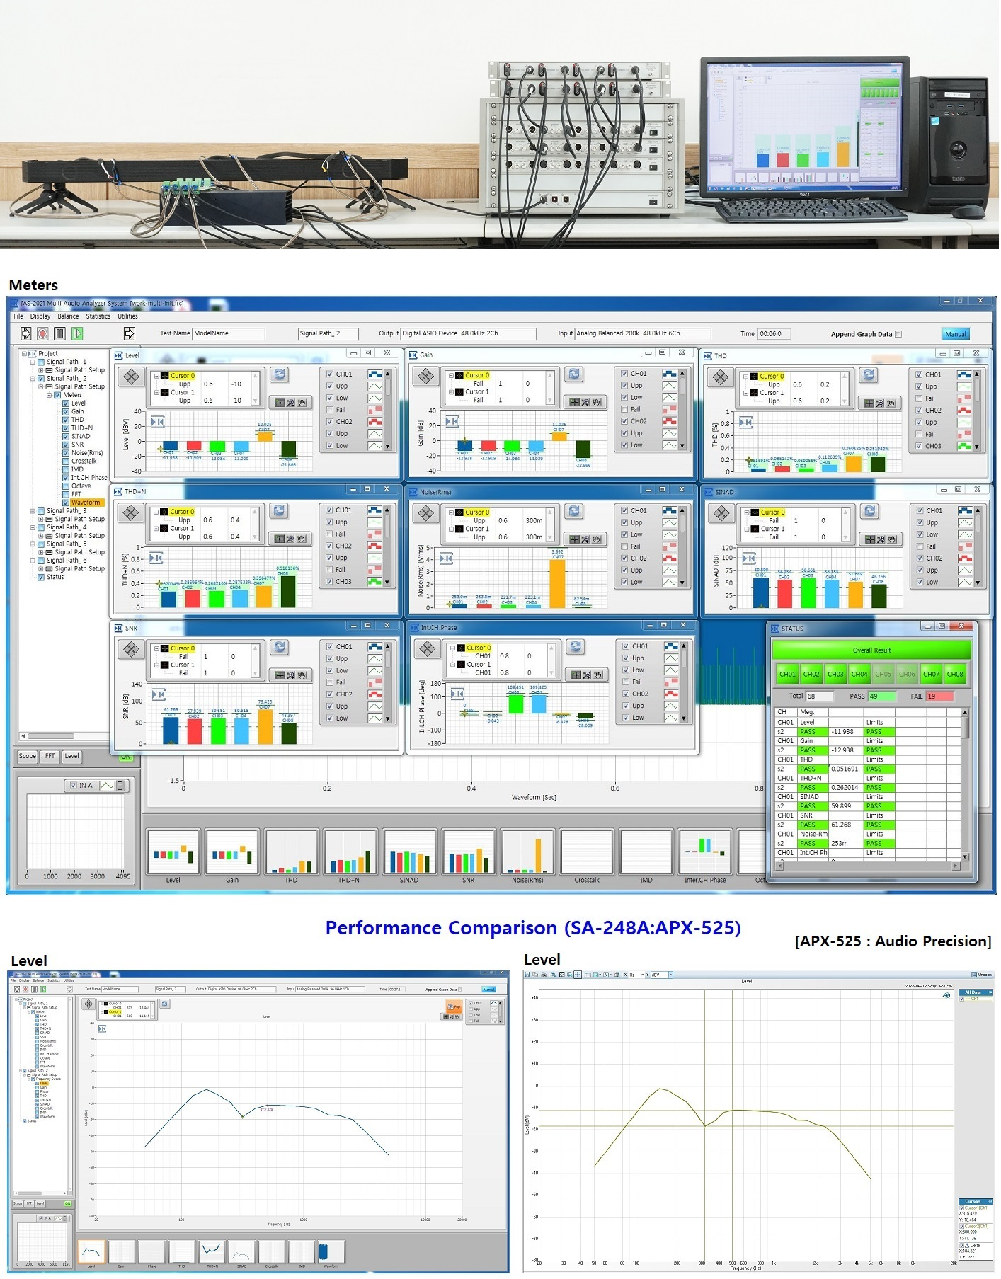
Sound Bar-D Class switching amplifier Tester

Slide 15
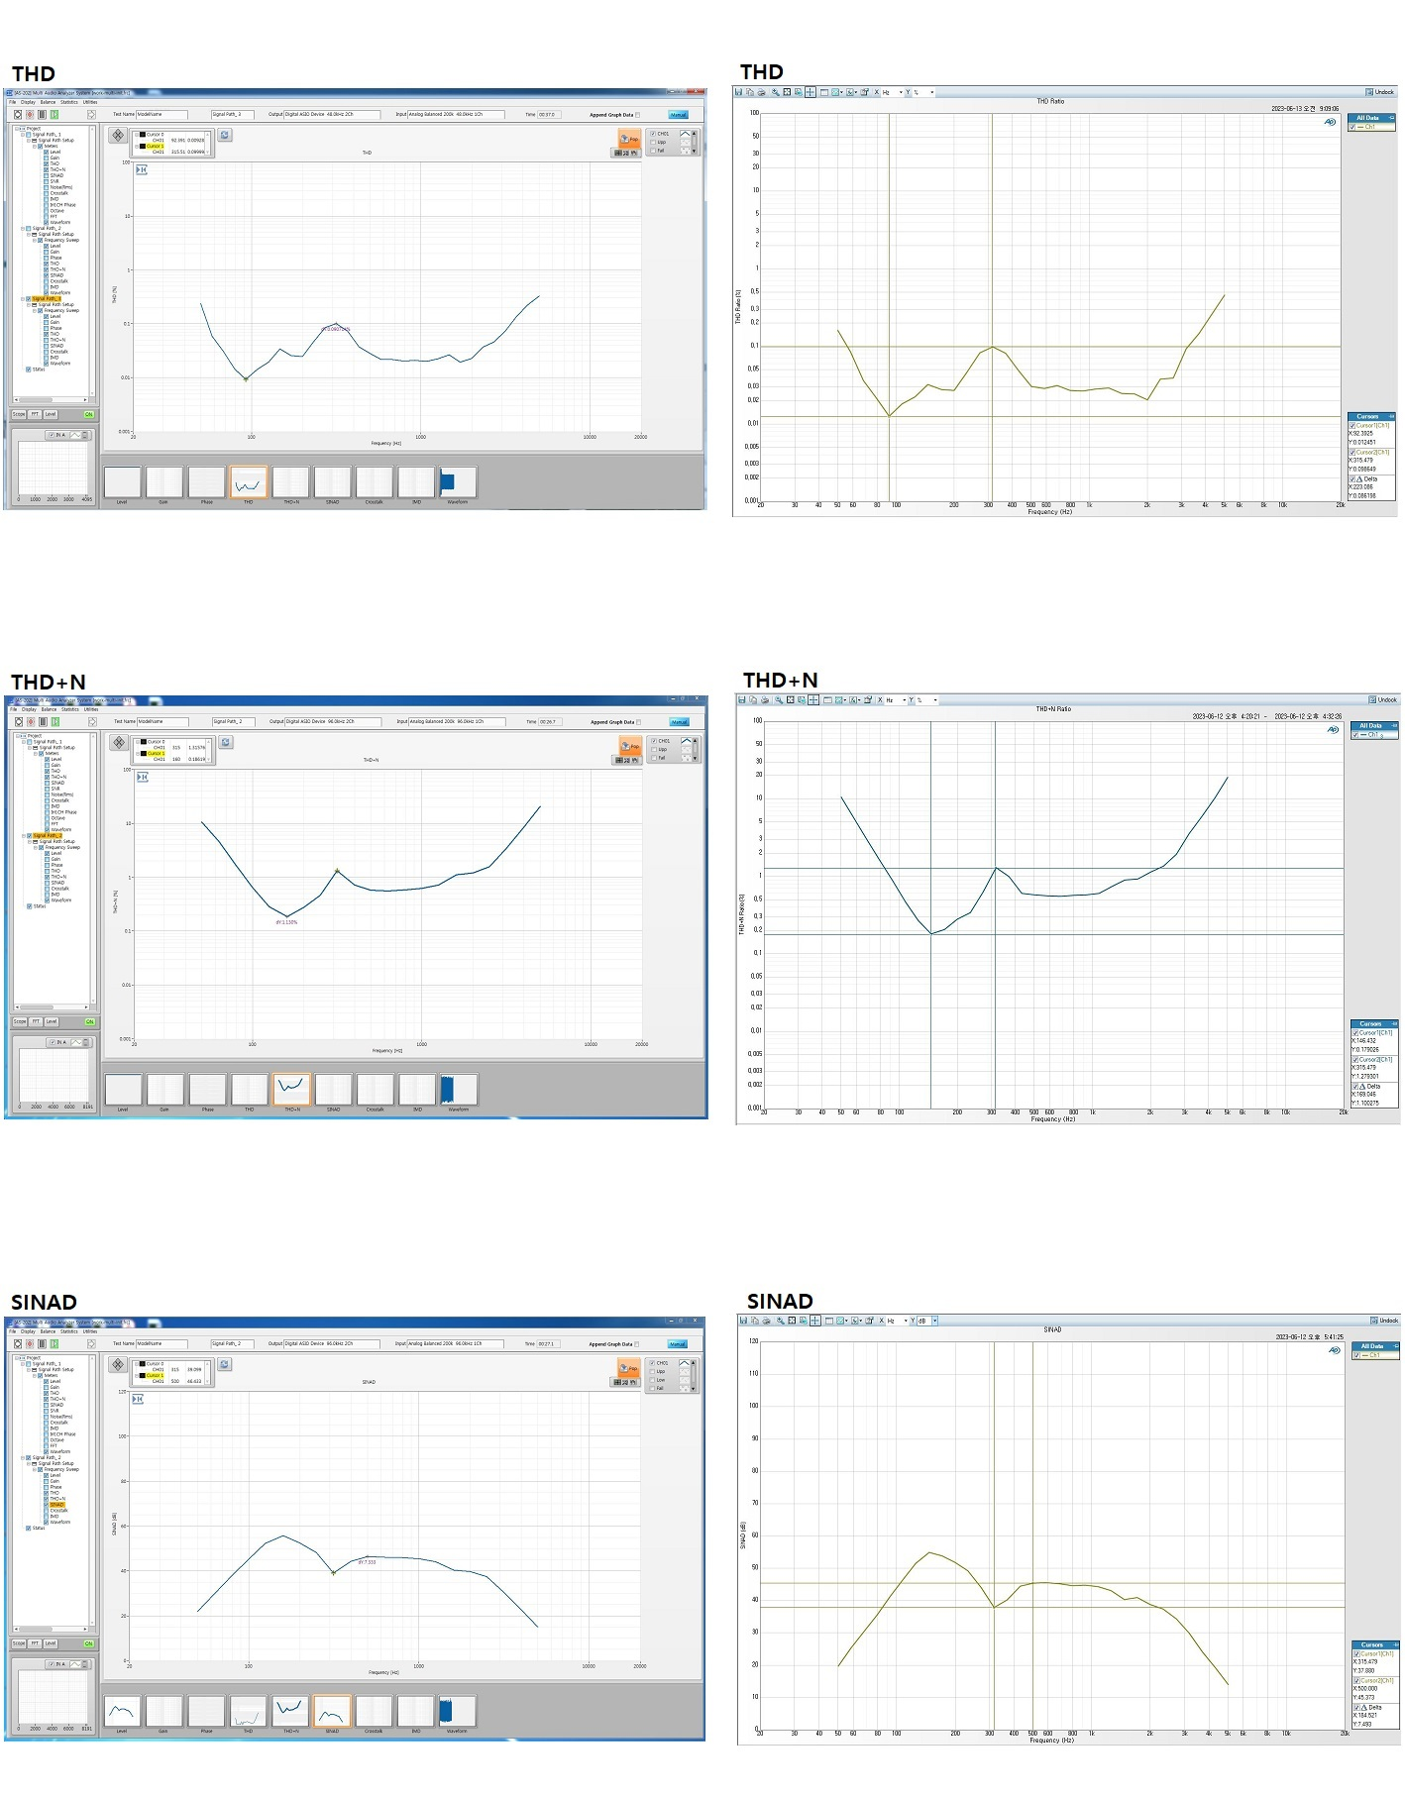
Performance Comparison (SA-248A:APX-525)

Slide 16
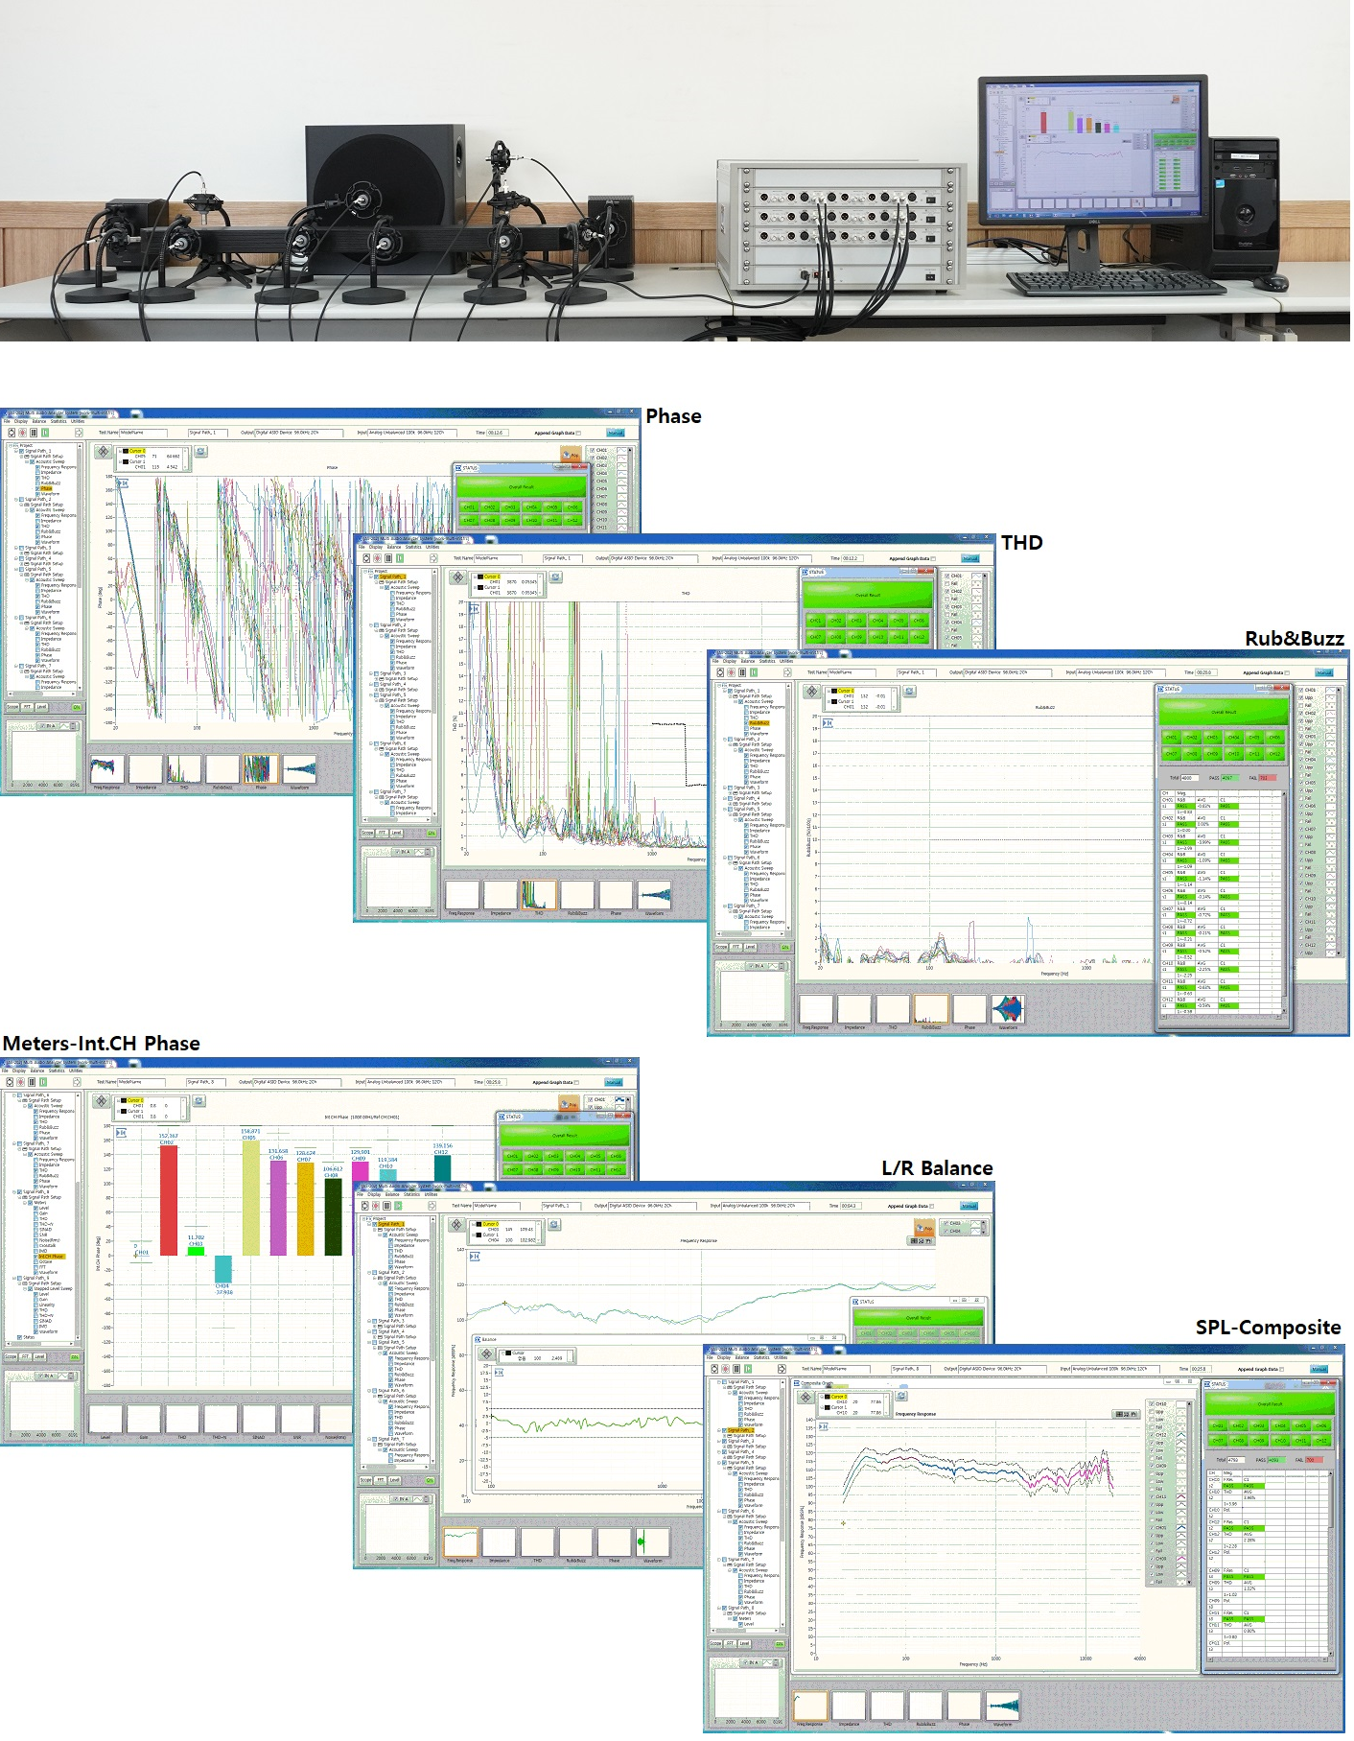
Sound Bar Tester

